Slide 1

Ficha de preparación y
aceptación de color
Carlos Castro
Ver el OA en pinturasespecializadas.lumbre.lat
Notes:
Objeto de aprendizaje de Lumbre · Carlos Castro
Enlace: https://pinturasespecializadas.lumbre.lat/object/ficha-de-preparacion-y-aceptacion-de-color

Slide 2
Acerca de este OA · 1 de 2
Objetivo
Rellenar, firmar y archivar la ficha de preparación y aceptación de color del taller: dejar por escrito qué se preparó, con qué base, fórmula, equipo y condiciones, cómo se comprobó frente a la muestra aprobada, qué desviación se observó y qué decisión se tomó, y conservar una muestra numerada que sirva como evidencia ante una reclamación posterior.
Ficha de preparación y aceptación de color
2 / 107
Notes:
Enlace al OA: https://pinturasespecializadas.lumbre.lat/object/ficha-de-preparacion-y-aceptacion-de-color

Slide 3
Acerca de este OA · 2 de 2
Descripción
Quinta lección del itinerario de color. Convierte la preparación del color en un registro verificable: los bloques de la ficha, el paso a paso del relleno, los tres estados de la decisión (aceptado, aceptado con reservas, rechazado), cómo se documenta una desviación sin esconder el lote y cómo el registro alimenta el dossier de una reclamación.
Autoría: Carlos Castro
Etiquetas: ficha de color · aceptación de color · taller de color · trazabilidad · muestras de color · desviación de color · Pinturas Especializadas
Ficha de preparación y aceptación de color
3 / 107
Notes:
Continuación de «Acerca de este OA» (2 de 2).

Slide 4
Ficha de preparación y aceptación de color · 1 de 6
Supuesto didáctico. En el taller de color del centro se prepara un encargo de 19 litros para una habitación de un cliente de Binissalem: 15 L más 4 L del mismo color, acabado satinado. El cliente aprobó hace dos semanas una probeta aplicada sobre el fondo acordado. Hoy, la primera persona del turno nuevo mezcla el lote, lo compara a ojo contra la carta de catálogo —que no es la probeta aprobada— y da el lote por bueno.
Ficha de preparación y aceptación de color
4 / 107

Slide 5
Ficha de preparación y aceptación de color · 2 de 6
Al mes, el cliente escribe: «la pared no es el color que aprobé». Sin ficha no se sabe qué base se usó, a qué hora se mezcló, con qué luz se comparó, si la probeta que estaba delante era la aprobada ni dónde quedó una muestra del lote. Con la ficha rellenada, firmada y con su muestra archivada, la respuesta sale de datos y no de memoriales.
Ficha de preparación y aceptación de color
5 / 107
Notes:
Continuación de «Ficha de preparación y aceptación de color» (2 de 6).

Slide 6
Ficha de preparación y aceptación de color · 3 de 6
Qué vas a poder hacer al terminar
Rellenar, firmar y archivar la ficha de preparación y aceptación de color del taller: dejar por escrito qué se preparó, con qué base, fórmula, equipo y condiciones, cómo se comprobó frente a la muestra aprobada, qué desviación se observó y qué decisión se tomó, y conservar una muestra numerada que sirva como evidencia ante una reclamación posterior.
•
Hecho verificado: consta en la norma, la ficha técnica o la etiqueta citada.
Ficha de preparación y aceptación de color
6 / 107
Notes:
Continuación de «Ficha de preparación y aceptación de color» (3 de 6).

Slide 7
Ficha de preparación y aceptación de color · 4 de 6
•
Buena práctica: método razonado para ordenar el trabajo; no es, por sí solo, una política de Pinturas Especializadas.
•
Procedimiento interno pendiente: tolerancias, responsables, plazos y formatos que debe confirmar dirección técnica.
•
Supuesto didáctico: el caso del apartado 6 es ficticio, con datos inventados para practicar; no son datos de la empresa.
•
La evaluación en línea acredita conocimiento del método; no acredita competencia observada en el puesto ni manejo seguro de productos.
Ficha de preparación y aceptación de color
7 / 107
Notes:
Continuación de «Ficha de preparación y aceptación de color» (4 de 6).

Slide 8
Ficha de preparación y aceptación de color · 5 de 6
Dependencia interna pendiente
Esta lección distingue el método general de las decisiones que corresponden a Pinturas Especializadas. Antes de aplicar un umbral, un importe o una facultad, confirma con dirección: La tolerancia de desviación admitida entre el color de entrega y el color aprobado, con qué método se mide y quién la fija. Los instrumentos de comprobación disponibles (colorímetro u otros) y su calibración: periodicidad, responsable y registro de las revisiones.
Ficha de preparación y aceptación de color
8 / 107
Notes:
Continuación de «Ficha de preparación y aceptación de color» (5 de 6).

Slide 9
Ficha de preparación y aceptación de color · 6 de 6
Las condiciones de luz de referencia para comparar en el taller y en la obra. Quién firma la aceptación y con qué facultad: el operario, el responsable de taller, el cliente o la dirección. La política de retrabajo: qué se hace con un lote aceptado con reservas o con un lote rechazado y quién lo autoriza. El plazo, el formato y el lugar de conservación de las muestras archivadas, y el responsable de esa custodia. El sistema donde se registra la ficha y cuánto tiempo debe conservarse el registro.
Qué documento recibe el cliente y qué parte de la ficha se le comunicaa.
Ficha de preparación y aceptación de color
9 / 107
Notes:
Continuación de «Ficha de preparación y aceptación de color» (6 de 6).

Slide 10
1 · Muestra, color aprobado y color de entrega · 1 de 3
En el taller se usa «el color» para nombrar tres cosas distintas, y confundirlas es el error que deja una ficha inservible: cada una se comprueba contra otra, y cada una tiene su fecha, su referencia y su responsable.
•
Muestra de color. Es la referencia que ya existe antes del encargo: la carta del fabricante, el catálogo de la tienda o una tarjeta pintada. Sirve para elegir y para enseñar; no es el acuerdo de nadie sobre este trabajo.
Ficha de preparación y aceptación de color
10 / 107

Slide 11
1 · Muestra, color aprobado y color de entrega · 2 de 3
•
Color aprobado. Es el color que el cliente acepta para este encargo concreto, después de ver una probeta aplicada en su obra o sobre su fondo. Puede existir como una placa en el taller, como una muestra en la pared o solo como una foto firmada. Es el patrón contra el que se juzga el lote.
•
Color de entrega. Es el color que sale del lote preparado para este encargo. Puede coincidir con el aprobado o no; esa es justamente la pregunta que la ficha responde.
Ficha de preparación y aceptación de color
11 / 107
Notes:
Continuación de «1 · Muestra, color aprobado y color de entrega» (2 de 3).

Slide 12
1 · Muestra, color aprobado y color de entrega · 3 de 3
Buena práctica: en la ficha se citan los tres por separado, cada uno con su referencia. «Color beige» no dice nada. «Color de entrega: base blanca del sistema, código 43-BT-118, comparado con la probeta aprobada MA-2026-118» sí dice, y además se puede comprobar.
Ficha de preparación y aceptación de color
12 / 107
Notes:
Continuación de «1 · Muestra, color aprobado y color de entrega» (3 de 3).

Slide 13
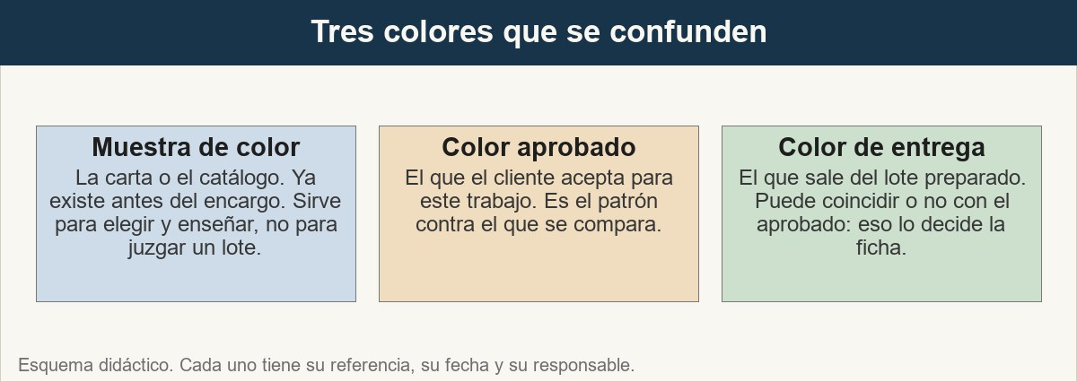
1 · Muestra, color aprobado y color de entrega
Los tres se citan por separado en la ficha, cada uno con su referencia.
Ver imagen original en el OA
Notes:
Imagen del OA: assets/fig-1-muestra-aprobado-entrega.jpg
Texto alternativo: Tres tarjetas que distinguen la muestra de color, el color aprobado y el color de entrega.
Pie: Los tres se citan por separado en la ficha, cada uno con su referencia.
Enlace: https://pinturasespecializadas.lumbre.lat/object/ficha-de-preparacion-y-aceptacion-de-color

Slide 14
Actividad 1 · Opción múltiple · 1 de 2
Sección: 1 · Muestra, color aprobado y color de entrega
En el taller hay una carta de catálogo con el tono y, aparte, una probeta que el cliente firmó hace dos semanas. ¿Con cuál se compara el lote que se acaba de preparar?
A) Con la carta de catálogo, que es la referencia oficial del fabricante.
B) Con la probeta que el cliente aprobó, porque es el color acordado para ese encargo.
C) Con las dos, y si no coinciden se promedia el resultado.
Ficha de preparación y aceptación de color
14 / 107
Notes:
Solución: B) Con la probeta que el cliente aprobó, porque es el color acordado para ese encargo.
Explicación: La carta sirve para elegir; el color aprobado es el acuerdo. Comparar el lote con la carta de catálogo es comparar contra otra referencia y no detectar una desviación real.
Evidencia: Apartado 1: muestra de color, color aprobado y color de entrega.
Enlace al OA: https://pinturasespecializadas.lumbre.lat/object/ficha-de-preparacion-y-aceptacion-de-color

Slide 15
Actividad 1 · Opción múltiple · 2 de 2
D) Con la carta, salvo que el cliente se queje más adelante.
Ficha de preparación y aceptación de color
15 / 107
Notes:
Continuación de «Actividad 1 · Opción múltiple» (2 de 2).

Slide 16
2 · Lo que la ficha evita: una reclamación sin hilo · 1 de 3
Una ficha no mejora el color: el color lo hace la dosificación. Lo que mejora la ficha es lo que ocurre después, cuando alguien pregunta. Y el error caro no es una muestra mal tirada: es una reclamación en la que no hay forma de demostrar qué se preparó.
Ficha de preparación y aceptación de color
16 / 107

Slide 17
2 · Lo que la ficha evita: una reclamación sin hilo · 2 de 3
Piensa en la pregunta que puede llegar dos meses después: «este bote, ¿es el color que aprobé?». Sin registro, la respuesta sale de la memoria de quien mezcló y de la versión del cliente, y lo que suele terminar es una concesión: repetir la obra, regalar material, descontar el pedido y perder a un cliente que puede marcharse a la competencia. El coste no es el bote: es la obra entera y el tiempo que se pierde en discutirla.
•
Sin ficha. La respuesta es una opinión: «me parece que salió bien». No se sostiene ante un cliente, ni ante un fabricante, ni ante uno mismo dos años después.
Ficha de preparación y aceptación de color
17 / 107
Notes:
Continuación de «2 · Lo que la ficha evita: una reclamación sin hilo» (2 de 3).

Slide 18
2 · Lo que la ficha evita: una reclamación sin hilo · 3 de 3
•
Con ficha. La respuesta es un dato: base, fórmula, fecha y hora, equipo, muestra comparada, método, desviación observada, decisión, firmas y número de muestra archivada.
•
Sin muestra archivada. La ficha queda como una declaración. Con la muestra archivada, es una prueba que se puede volver a mirar.
Buena práctica: la ficha se rellena el día de la preparación, no «cuando se pueda». Rellenada tres días después con la memoria, ya no es un registro: es una reconstrucción, y una reconstrucción no prueba nada.
Ficha de preparación y aceptación de color
18 / 107
Notes:
Continuación de «2 · Lo que la ficha evita: una reclamación sin hilo» (3 de 3).

Slide 19
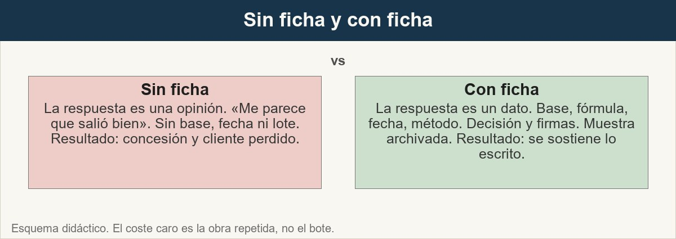
2 · Lo que la ficha evita: una reclamación sin hilo
La ficha no cambia el color: cambia lo que se puede demostrar.
Ver imagen original en el OA
Notes:
Imagen del OA: assets/fig-2-con-y-sin-ficha.jpg
Texto alternativo: Comparación entre trabajar sin ficha, con una respuesta opinión, y trabajar con ficha, con una respuesta basada en datos.
Pie: La ficha no cambia el color: cambia lo que se puede demostrar.
Enlace: https://pinturasespecializadas.lumbre.lat/object/ficha-de-preparacion-y-aceptacion-de-color

Slide 20
Actividad 2 · Verdadero o falso
Sección: 2 · Lo que la ficha evita: una reclamación sin hilo
Una ficha bien rellena permite dar por buena una preparación en la que no se comprobó el color con ningún instrumento, siempre que el operario firme.
A) Verdadero
B) Falso
Ficha de preparación y aceptación de color
20 / 107
Notes:
Solución: Falso
Explicación: La firma da fe del procedimiento, no del resultado. Si no hubo comparación con la muestra aprobada, la casilla de comparación queda vacía y el lote no puede declararse aceptado: la firma no sustituye a la comprobación.
Evidencia: Apartado 2: la ficha como dato frente a la memoria.
Enlace al OA: https://pinturasespecializadas.lumbre.lat/object/ficha-de-preparacion-y-aceptacion-de-color

Slide 21
3 · Los seis bloques de la ficha · 1 de 3
La ficha se lee en seis bloques, siempre en el mismo orden. El orden importa: cada bloque toma los datos del anterior, y un bloque sin datos deja huecos que se arrastran hasta el final.
•
Encargo y cliente. Número de encargo o de obra, cliente, punto de entrega y la referencia de la muestra aprobada. Si no se sabe cuál era la muestra aprobada, no hay contra qué comparar.
•
Base, formato y acabado. Código de la base, formato del envase y acabado o brillo. El acabado cambia la lectura del color y el formato cambia la dosis.
Ficha de preparación y aceptación de color
21 / 107

Slide 22
3 · Los seis bloques de la ficha · 2 de 3
•
Color y fórmula. Color de partida —el color de la base o el blanco del que se parte—, código de fórmula o referencia interna, y ajuste manual si lo hubo.
•
Preparación. Fecha y hora, operario, equipo utilizado y la relación entre lotes cuando el encargo se reparte en varios envases. También el tiempo de trabajo y el de secado, tal como constan en la ficha técnica vigente.
•
Comprobación. Método (luz, fondo, ángulo), comparación con la muestra aprobada, desviación observada e instrumento, si lo hay.
Ficha de preparación y aceptación de color
22 / 107
Notes:
Continuación de «3 · Los seis bloques de la ficha» (2 de 3).

Slide 23
3 · Los seis bloques de la ficha · 3 de 3
•
Decisión y cierre. Aceptado, aceptado con reservas o rechazado; causa si se rechaza; reservas si las hay; firmas y número de muestra archivada.
En la casilla de cada campo que no se pueda completar se escribe «pendiente» y se dice qué falta. Un hueco honesto se cierra el mismo día; un hueco rellenado con una suposición se convierte en error el mes siguiente, y ese error ya no se puede corregir.
Ficha de preparación y aceptación de color
23 / 107
Notes:
Continuación de «3 · Los seis bloques de la ficha» (3 de 3).

Slide 24
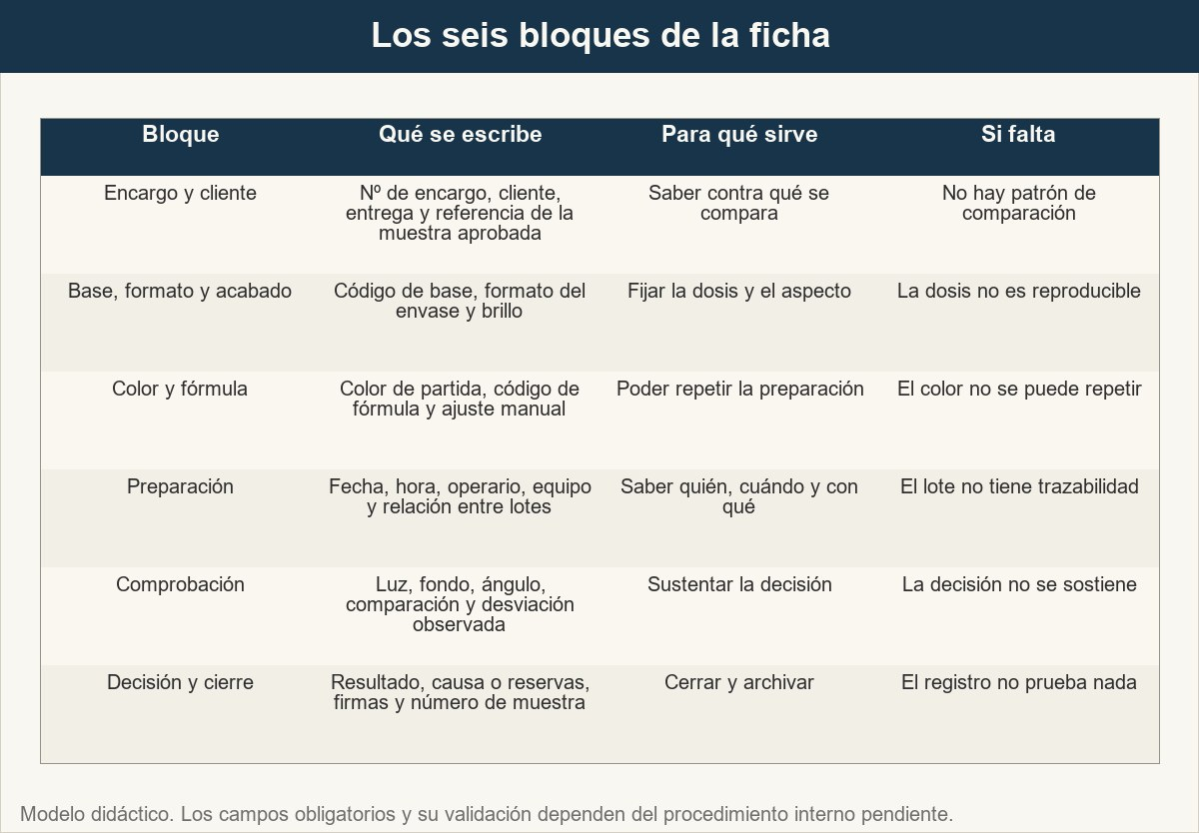
3 · Los seis bloques de la ficha
Los seis bloques, en orden: cada uno depende del anterior.
Ver imagen original en el OA
Notes:
Imagen del OA: assets/fig-3-seis-bloques.jpg
Texto alternativo: Matriz con los seis bloques de la ficha, lo que se escribe en cada uno, para qué sirve y qué pasa si falta.
Pie: Los seis bloques, en orden: cada uno depende del anterior.
Enlace: https://pinturasespecializadas.lumbre.lat/object/ficha-de-preparacion-y-aceptacion-de-color

Slide 25
Actividad 3 · Completar la frase
Sección: 3 · Los seis bloques de la ficha
La ficha se lee en seis bloques. En el de preparación se anotan la fecha, la ___, el operario, el equipo y la relación entre ___; en el de comprobación, la comparación con la muestra ___ y la ___ observada; y en el de cierre, la decisión, las ___ y el número de ___ archivada. Lo que no se sepa se escribe «___».
Ficha de preparación y aceptación de color
25 / 107
Notes:
Solución: hora · lotes · aprobada · desviación · firmas · muestra · pendiente
Explicación: Hora, relación entre lotes, muestra aprobada, desviación, firmas y número de muestra son los datos que más se omiten. Y lo que no se sabe se declara pendiente: un hueco marcado se cierra, un hueco inventado se propaga.
Evidencia: Apartado 3: los seis bloques y la función de cada uno.
Enlace al OA: https://pinturasespecializadas.lumbre.lat/object/ficha-de-preparacion-y-aceptacion-de-color

Slide 26
4 · Cómo se rellena, paso a paso · 1 de 3
Rellenar la ficha no es escribir un texto: es recorrer el lote en el mismo orden en que se ha preparado, de forma que otra persona pueda entenderlo sin preguntar. El recorrido termina siempre igual, con una decisión firmada.
Antes de mezclar se reúne lo que permite comparar: el encargo, el cliente y la muestra aprobada. Si la muestra aprobada no está a mano, se pide; sin ella no hay comparación posible y la casilla de comprobación se quedará vacía.
Ficha de preparación y aceptación de color
26 / 107

Slide 27
4 · Cómo se rellena, paso a paso · 2 de 3
Durante la preparación se anota lo que identifica el lote y lo que lo hace reproducible: base, formato, acabado, color de partida, fórmula y el ajuste manual si lo hubo. Después, la fecha y la hora exactas, el operario y el equipo con su estado de revisión.
Si el encargo se reparte en varios envases, se anota la relación entre lotes antes de cerrar el primero: qué envase sale de cuál y cuál continúa a cuál. Es la anotación que más se olvida y la que más cuesta reconstruir cuando la obra se reparte entre varios aplicadores.
Ficha de preparación y aceptación de color
27 / 107
Notes:
Continuación de «4 · Cómo se rellena, paso a paso» (2 de 3).

Slide 28
4 · Cómo se rellena, paso a paso · 3 de 3
Al final se prepara la probeta, se compara con la muestra aprobada con la luz, el fondo y el ángulo anotados, se describe lo observado, se decide y se firma. La muestra se numera y se archiva, y la ficha apunta a ese número.
Ficha de preparación y aceptación de color
28 / 107
Notes:
Continuación de «4 · Cómo se rellena, paso a paso» (3 de 3).

Slide 29
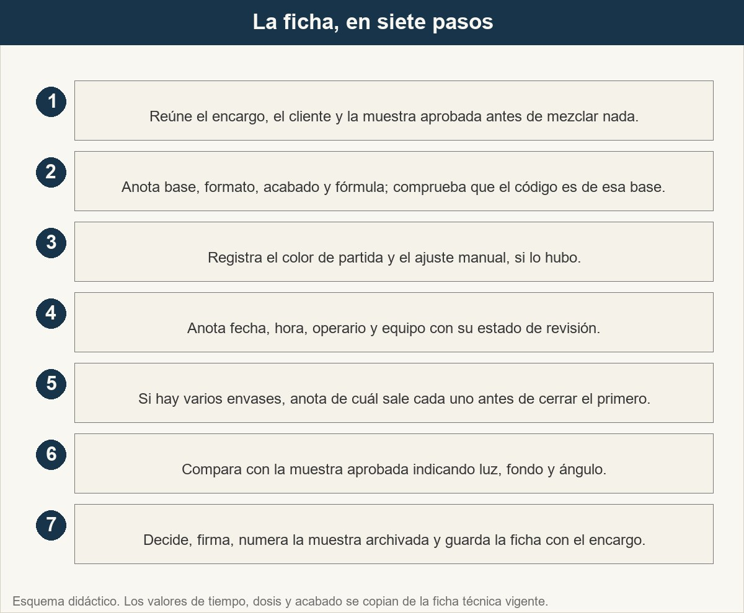
4 · Cómo se rellena, paso a paso
El mismo orden con el que se prepara el lote, para que otra persona lo entienda sin preguntar.
Ver imagen original en el OA
Notes:
Imagen del OA: assets/fig-4-paso-a-paso.jpg
Texto alternativo: Secuencia de siete pasos para rellenar la ficha, desde reunir la muestra aprobada hasta archivar la muestra numerada.
Pie: El mismo orden con el que se prepara el lote, para que otra persona lo entienda sin preguntar.
Enlace: https://pinturasespecializadas.lumbre.lat/object/ficha-de-preparacion-y-aceptacion-de-color

Slide 30
4 · Cómo se rellena, paso a paso · Checklist de preparación y cierre · Paso 1 de 5
Antes de mezclar
Encargo, cliente y muestra aprobada a mano. Si falta la muestra, se pide antes de empezar.
Ficha de preparación y aceptación de color
30 / 107
Notes:
Recorrido: Checklist de preparación y cierre
Paso 1 de 5: Antes de mezclar
Texto del paso: Encargo, cliente y muestra aprobada a mano. Si falta la muestra, se pide antes de empezar.
Enlace: https://pinturasespecializadas.lumbre.lat/object/ficha-de-preparacion-y-aceptacion-de-color

Slide 31
4 · Cómo se rellena, paso a paso · Checklist de preparación y cierre · Paso 2 de 5
Identificación
Base, formato, acabado, color de partida, fórmula y ajuste manual.
Ficha de preparación y aceptación de color
31 / 107
Notes:
Recorrido: Checklist de preparación y cierre
Paso 2 de 5: Identificación
Texto del paso: Base, formato, acabado, color de partida, fórmula y ajuste manual.
Enlace: https://pinturasespecializadas.lumbre.lat/object/ficha-de-preparacion-y-aceptacion-de-color

Slide 32
4 · Cómo se rellena, paso a paso · Checklist de preparación y cierre · Paso 3 de 5
Preparación
Fecha, hora, operario, equipo con su revisión y relación entre lotes.
Ficha de preparación y aceptación de color
32 / 107
Notes:
Recorrido: Checklist de preparación y cierre
Paso 3 de 5: Preparación
Texto del paso: Fecha, hora, operario, equipo con su revisión y relación entre lotes.
Enlace: https://pinturasespecializadas.lumbre.lat/object/ficha-de-preparacion-y-aceptacion-de-color

Slide 33
4 · Cómo se rellena, paso a paso · Checklist de preparación y cierre · Paso 4 de 5
Comprobación
Luz, fondo y ángulo; comparación contra la muestra aprobada y desviación observada.
Ficha de preparación y aceptación de color
33 / 107
Notes:
Recorrido: Checklist de preparación y cierre
Paso 4 de 5: Comprobación
Texto del paso: Luz, fondo y ángulo; comparación contra la muestra aprobada y desviación observada.
Enlace: https://pinturasespecializadas.lumbre.lat/object/ficha-de-preparacion-y-aceptacion-de-color

Slide 34
4 · Cómo se rellena, paso a paso · Checklist de preparación y cierre · Paso 5 de 5
Cierre
Decisión, causa o reservas, firmas y número de muestra archivada.
Ficha de preparación y aceptación de color
34 / 107
Notes:
Recorrido: Checklist de preparación y cierre
Paso 5 de 5: Cierre
Texto del paso: Decisión, causa o reservas, firmas y número de muestra archivada.
Enlace: https://pinturasespecializadas.lumbre.lat/object/ficha-de-preparacion-y-aceptacion-de-color

Slide 35
Actividad 4 · Clasificar · 1 de 2
Sección: 4 · Cómo se rellena, paso a paso
Clasifica cada dato según el bloque de la ficha al que pertenece.
Categorías
• Encargo y color
• Preparación
• Comprobación
• Decisión y cierre
1. Referencia de la muestra aprobada y número de encargo.
2. Color de partida, código de fórmula y ajuste manual.
Ficha de preparación y aceptación de color
35 / 107
Notes:
Solución: 1. Referencia de la muestra aprobada y número de encargo. → Encargo y color
2. Color de partida, código de fórmula y ajuste manual. → Encargo y color
3. Base, formato del envase y acabado. → Encargo y color
4. Fecha, hora y operario. → Preparación
5. Equipo utilizado y relación entre lotes. → Preparación
6. Tiempos de trabajo y secado, y condiciones de la sala. → Preparación
7. Luz, fondo y ángulo de la comparación. → Comprobación
8. Desviación observada frente a la muestra aprobada. → Comprobación
9. Decisión, causa, firmas y número de muestra archivada. → Decisión y cierre
Evidencia: Apartado 3 y apartado 4: bloques de la ficha y orden de relleno.
Enlace al OA: https://pinturasespecializadas.lumbre.lat/object/ficha-de-preparacion-y-aceptacion-de-color

Slide 36
Actividad 4 · Clasificar · 2 de 2
3. Base, formato del envase y acabado.
4. Fecha, hora y operario.
5. Equipo utilizado y relación entre lotes.
6. Tiempos de trabajo y secado, y condiciones de la sala.
7. Luz, fondo y ángulo de la comparación.
8. Desviación observada frente a la muestra aprobada.
9. Decisión, causa, firmas y número de muestra archivada.
Clasifica cada elemento en una de las categorías.
Ficha de preparación y aceptación de color
36 / 107
Notes:
Continuación de «Actividad 4 · Clasificar» (2 de 2).

Slide 37
5 · Comparar con la muestra aprobada y decidir · 1 de 4
La comparación es el corazón de la ficha, y por eso se anota el método, no solo el resultado. Un mismo color se ve de otra manera según la luz, el fondo y el ángulo; la ficha deja constancia de las tres cosas para que la comparación tenga sentido y se pueda repetir.
•
Luz. La que se ha usado en la comprobación: natural, artificial o mixta, y si la artificial estaba encendida. La luz de referencia acordada es un procedimiento pendiente.
Ficha de preparación y aceptación de color
37 / 107

Slide 38
5 · Comparar con la muestra aprobada y decidir · 2 de 4
•
Fondo. El fondo contra el que se compara: el mismo paramento, un cartón del color base, un gris o un blanco.
•
Ángulo. Con la probeta a la altura de la vista o en las condiciones del encargo; se anota si la pieza se ha girado.
La desviación se describe contra la muestra aprobada, nunca contra «lo que salió». Se escribe qué se ve, en qué zona y en qué momento —húmedo o seco— y si se ha medido o no. Una desviación sin medición no es menos válida: es una observación sin medir, y se escribe así.
Ficha de preparación y aceptación de color
38 / 107
Notes:
Continuación de «5 · Comparar con la muestra aprobada y decidir» (2 de 4).

Slide 39
5 · Comparar con la muestra aprobada y decidir · 3 de 4
De la comparación sale una de tres decisiones:
•
Aceptado. El color de entrega coincide con el color aprobado en las condiciones anotadas.
•
Aceptado con reservas. El lote se acepta, pero se anota qué desviación se ha visto, qué se avisa y a quién, y qué queda retenido. La reserva se escribe: no se queda en la conversación.
Ficha de preparación y aceptación de color
39 / 107
Notes:
Continuación de «5 · Comparar con la muestra aprobada y decidir» (3 de 4).

Slide 40
5 · Comparar con la muestra aprobada y decidir · 4 de 4
•
Rechazado. El lote no se acepta para el encargo. Se anota la causa observada, el lote queda identificado y se escala. Qué se hace después con ese lote es un procedimiento pendiente: nadie lo decide en la propia ficha.
Ficha de preparación y aceptación de color
40 / 107
Notes:
Continuación de «5 · Comparar con la muestra aprobada y decidir» (4 de 4).

Slide 41
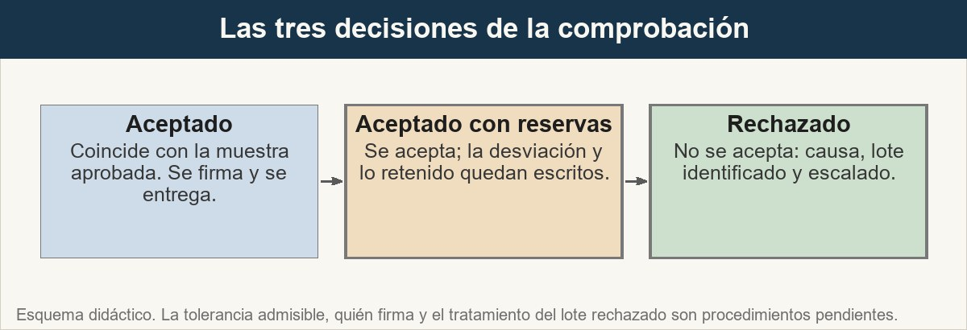
5 · Comparar con la muestra aprobada y decidir
Tres decisiones, y cada una con lo que la ficha exige en ese caso.
Ver imagen original en el OA
Notes:
Imagen del OA: assets/fig-5-tres-decisiones.jpg
Texto alternativo: Flujo con las tres decisiones posibles tras la comprobación: aceptado, aceptado con reservas y rechazado.
Pie: Tres decisiones, y cada una con lo que la ficha exige en ese caso.
Enlace: https://pinturasespecializadas.lumbre.lat/object/ficha-de-preparacion-y-aceptacion-de-color

Slide 42
Actividad 5 · Relacionar · 1 de 2
Sección: 5 · Comparar con la muestra aprobada y decidir
Une cada situación con lo que la ficha exige en ese caso.
Columna A
1. Aceptado
2. Aceptado con reservas
3. Rechazado
4. Comparación hecha sin la muestra aprobada
5. Varios envases de la misma partida desviados
Columna B
A) Desviación escrita, aviso a quien corresponde y bote retenido
Ficha de preparación y aceptación de color
42 / 107
Notes:
Solución: Aceptado → Comparación con la muestra aprobada y firma de quien prepara y comprueba
Aceptado con reservas → Desviación escrita, aviso a quien corresponde y bote retenido
Rechazado → Causa anotada, lote identificado y escalado a quien decide
Comparación hecha sin la muestra aprobada → No se puede decidir: la casilla queda vacía y se avisa
Varios envases de la misma partida desviados → Se anota la partida entera y se escala el conjunto
Evidencia: Apartado 5: método de comparación y las tres decisiones.
Enlace al OA: https://pinturasespecializadas.lumbre.lat/object/ficha-de-preparacion-y-aceptacion-de-color

Slide 43
Actividad 5 · Relacionar · 2 de 2
B) Causa anotada, lote identificado y escalado a quien decide
C) No se puede decidir: la casilla queda vacía y se avisa
D) Se anota la partida entera y se escala el conjunto
E) Comparación con la muestra aprobada y firma de quien prepara y comprueba
Ficha de preparación y aceptación de color
43 / 107
Notes:
Continuación de «Actividad 5 · Relacionar» (2 de 2).

Slide 44
6 · Un caso resuelto de principio a fin · 1 de 3
El caso siguiente es un supuesto didáctico: los datos son inventados para practicar, pero la forma de trabajar es la real. Se lee entero, porque una ficha se rellena de arriba abajo.
El encargo 2026-0417 es una habitación de un cliente particular de Binissalem, con 15 L y 4 L del mismo color en acabado satinado. La probeta MA-2026-118, aplicada sobre el fondo acordado, la aprobó el cliente el 30 de septiembre. El 2 de octubre, a las 10:15, el taller preparó el lote: base blanca del sistema, código 43-BT-118, sin ajuste manual, con dosificador y báscula cuya revisión era del día anterior.
Ficha de preparación y aceptación de color
44 / 107

Slide 45
6 · Un caso resuelto de principio a fin · 2 de 3
La comparación se hizo a las 12:40, sobre una probeta aplicada con rodillo y secada 24 h, con luz lateral de ventana, fondo blanco y gris medio, y la pieza a 45°. El tono coincidía con la muestra aprobada, pero el centro de la probeta se veía algo más apagado. No hubo medición con instrumento: la observación es visual y así se escribe.
Ficha de preparación y aceptación de color
45 / 107
Notes:
Continuación de «6 · Un caso resuelto de principio a fin» (2 de 3).

Slide 46
6 · Un caso resuelto de principio a fin · 3 de 3
La decisión fue aceptado con reservas: se anota la desviación tal cual, se avisa al cliente del brillo y el bote de 4 L queda retenido y etiquetado a la espera de lo que confirme dirección. Firman el operario y quien hizo la comprobación; quién firma además la aceptación por el cliente es un procedimiento pendiente.
Un detalle que suele fallar: la ficha dice «15 L y 4 L en la misma operación». Si el bote de 4 L se hubiera preparado en otro momento, con otra temperatura, la ficha tendría que decirlo, porque esa es la diferencia entre un lote y otro.
Ficha de preparación y aceptación de color
46 / 107
Notes:
Continuación de «6 · Un caso resuelto de principio a fin» (3 de 3).

Slide 47
6 · Un caso resuelto de principio a fin
Ficha resuelta del caso 2026-0417. Supuesto didáctico: los datos son ficticios y sirven para practicar.
Ficha de preparación y aceptación de color
47 / 107
Notes:
Título completo de la tabla que sigue.

Slide 48
Tabla · 1 de 4
Bloque | Campo | Lo que se escribe
Encargo | Número de encargo | 2026-0417 · habitación en Binissalem
Encargo | Cliente y entrega | Cliente particular · recogida en la Tienda Centro
Encargo | Muestra aprobada | Probeta MA-2026-118, aprobada el 30/09/2026
Base | Base y formato | Base blanca del sistema · 15 L y 4 L
Ficha de preparación y aceptación de color
48 / 107
Notes:
Tabla del OA: Tabla
Enlace: https://pinturasespecializadas.lumbre.lat/object/ficha-de-preparacion-y-aceptacion-de-color

Slide 49
Tabla · 2 de 4
Bloque | Campo | Lo que se escribe
Base | Acabado | Satinado
Color | Color de partida | Blanco natural de la base
Color | Fórmula | Código 43-BT-118 · sin ajuste manual
Preparación | Fecha y hora | 02/10/2026, 10:15 h
Preparación | Operario y equipo | R. Salvà · dosificador y báscula (revisión del 01/10)
Ficha de preparación y aceptación de color
49 / 107
Notes:
Tabla del OA: Tabla
Enlace: https://pinturasespecializadas.lumbre.lat/object/ficha-de-preparacion-y-aceptacion-de-color

Slide 50
Tabla · 3 de 4
Bloque | Campo | Lo que se escribe
Preparación | Relación entre lotes | 15 L y 4 L en la misma operación; si se dividen, el de 4 L continúa del de 15 L
Preparación | Tiempos | Trabajo 4 h y secado 24 h, según ficha técnica vigente
Preparación | Condiciones de la sala | 22 °C, 55 % HR, ventana lateral, fluorescente apagado
Comprobación | Método | Probeta con rodillo, 24 h; luz lateral, fondo blanco y gris medio, 45°
Ficha de preparación y aceptación de color
50 / 107
Notes:
Tabla del OA: Tabla
Enlace: https://pinturasespecializadas.lumbre.lat/object/ficha-de-preparacion-y-aceptacion-de-color

Slide 51
Tabla · 4 de 4
Bloque | Campo | Lo que se escribe
Comprobación | Comparación | Probeta MA-2026-118, lado a lado
Comprobación | Desviación observada | Tono coincidente; brillo algo más apagado en el centro de la probeta. Sin medición
Decisión | Resultado | Aceptado con reservas: se avisa al cliente y el bote de 4 L queda retenido
Cierre | Firmas y muestra | Firma del operario y de la comprobación · muestra MA-2026-118 archivada
Ficha de preparación y aceptación de color
51 / 107
Notes:
Tabla del OA: Tabla
Enlace: https://pinturasespecializadas.lumbre.lat/object/ficha-de-preparacion-y-aceptacion-de-color

Slide 52
Sección
6 · Un caso resuelto de principio a fin · Los seis pasos del caso, en orden · Paso 1 de 6
Reunir
Se localiza la probeta aprobada MA-2026-118 y el encargo 2026-0417 antes de mezclar.
Ficha de preparación y aceptación de color
52 / 107
Notes:
Recorrido: Los seis pasos del caso, en orden
Paso 1 de 6: Reunir
Texto del paso: Se localiza la probeta aprobada MA-2026-118 y el encargo 2026-0417 antes de mezclar.
Enlace: https://pinturasespecializadas.lumbre.lat/object/ficha-de-preparacion-y-aceptacion-de-color

Slide 53
Sección
6 · Un caso resuelto de principio a fin · Los seis pasos del caso, en orden · Paso 2 de 6
Identificar
Base blanca, 15 L y 4 L, satinado, código 43-BT-118, sin ajuste manual.
Ficha de preparación y aceptación de color
53 / 107
Notes:
Recorrido: Los seis pasos del caso, en orden
Paso 2 de 6: Identificar
Texto del paso: Base blanca, 15 L y 4 L, satinado, código 43-BT-118, sin ajuste manual.
Enlace: https://pinturasespecializadas.lumbre.lat/object/ficha-de-preparacion-y-aceptacion-de-color

Slide 54
Sección
6 · Un caso resuelto de principio a fin · Los seis pasos del caso, en orden · Paso 3 de 6
Preparar
02/10/2026 a las 10:15, R. Salvà, dosificador y báscula, misma operación.
Ficha de preparación y aceptación de color
54 / 107
Notes:
Recorrido: Los seis pasos del caso, en orden
Paso 3 de 6: Preparar
Texto del paso: 02/10/2026 a las 10:15, R. Salvà, dosificador y báscula, misma operación.
Enlace: https://pinturasespecializadas.lumbre.lat/object/ficha-de-preparacion-y-aceptacion-de-color

Slide 55
Sección
6 · Un caso resuelto de principio a fin · Los seis pasos del caso, en orden · Paso 4 de 6
Comparar
Probeta con rodillo secada 24 h, luz lateral, fondo blanco y gris, 45°.
Ficha de preparación y aceptación de color
55 / 107
Notes:
Recorrido: Los seis pasos del caso, en orden
Paso 4 de 6: Comparar
Texto del paso: Probeta con rodillo secada 24 h, luz lateral, fondo blanco y gris, 45°.
Enlace: https://pinturasespecializadas.lumbre.lat/object/ficha-de-preparacion-y-aceptacion-de-color

Slide 56
Sección
6 · Un caso resuelto de principio a fin · Los seis pasos del caso, en orden · Paso 5 de 6
Decidir
Aceptado con reservas: se escribe la desviación y se retiene el bote de 4 L.
Ficha de preparación y aceptación de color
56 / 107
Notes:
Recorrido: Los seis pasos del caso, en orden
Paso 5 de 6: Decidir
Texto del paso: Aceptado con reservas: se escribe la desviación y se retiene el bote de 4 L.
Enlace: https://pinturasespecializadas.lumbre.lat/object/ficha-de-preparacion-y-aceptacion-de-color

Slide 57
Sección
6 · Un caso resuelto de principio a fin · Los seis pasos del caso, en orden · Paso 6 de 6
Archivar
Firmas y muestra MA-2026-118 numerada, junto con la ficha del encargo.
Ficha de preparación y aceptación de color
57 / 107
Notes:
Recorrido: Los seis pasos del caso, en orden
Paso 6 de 6: Archivar
Texto del paso: Firmas y muestra MA-2026-118 numerada, junto con la ficha del encargo.
Enlace: https://pinturasespecializadas.lumbre.lat/object/ficha-de-preparacion-y-aceptacion-de-color

Slide 58
Actividad 6 · Respuesta numérica
Sección: 6 · Un caso resuelto de principio a fin
En el caso, el lote se preparó a las 10:15 y la comparación con la muestra aprobada se hizo a las 12:40. ¿Cuántos minutos pasaron entre la preparación y la comparación?
Respuesta numérica (minutos): ________________
Ficha de preparación y aceptación de color
58 / 107
Notes:
Solución: 145 minutos (tolerancia ±5)
Explicación: De 10:15 a 12:40 hay 2 h 25 min, es decir 145 minutos. El tiempo de trabajo que consta en la ficha técnica del caso es de 4 h: la comparación se hizo dentro de ese margen, así que se comprobó con el lote en estado de uso.
Evidencia: Apartado 6: los tiempos del caso y su lectura.
Enlace al OA: https://pinturasespecializadas.lumbre.lat/object/ficha-de-preparacion-y-aceptacion-de-color

Slide 59
7 · Errores frecuentes al usar la ficha · 1 de 3
Estos errores no son de técnica de color: son de registro, y se cometen casi siempre con prisa o con la idea de que la ficha «quede bien». El coste de cada uno es alto.
•
Comparar con la carta de catálogo en lugar de con la muestra aprobada. La carta dice cómo es el color en general; la muestra aprobada dice cómo se aceptó este color. Con la carta, un lote desviado se da por bueno y sale mal en obra.
Ficha de preparación y aceptación de color
59 / 107

Slide 60
7 · Errores frecuentes al usar la ficha · 2 de 3
•
Rellenar la casilla de desviación con «sin incidencias» para que la ficha quede limpia. Una desviación documentada es un problema controlado: se decide, se avisa, se retiene lo que haga falta. Una desviación borrada vuelve dos meses después convertida en reclamación, y además el resto de la ficha deja de ser creíble.
•
Dejar el bote sin identificar cuando el encargo tiene varios. Cuando aparece la queja no se sabe cuál de los envases es el que se entregó, y la trazabilidad se rompe justo en el último paso, que es el que más cuesta.
Ficha de preparación y aceptación de color
60 / 107
Notes:
Continuación de «7 · Errores frecuentes al usar la ficha» (2 de 3).

Slide 61
7 · Errores frecuentes al usar la ficha · 3 de 3
•
Guardar la probeta sin número ni ubicación. Una muestra sin numerar no se puede relacionar con ninguna ficha. El archivo acaba siendo un cajón de probetas huérfanas, que es justo lo que se quiere evitar cuando llegue la reclamación.
La regla que resume las cuatro: la ficha se escribe para el que venga después, no para el que la rellena. Por eso conviene escribir despacio lo que se ha hecho, aunque el lote esté esperando.
Ficha de preparación y aceptación de color
61 / 107
Notes:
Continuación de «7 · Errores frecuentes al usar la ficha» (3 de 3).

Slide 62
Actividad 7 · Detective de errores · 1 de 2
Sección: 7 · Errores frecuentes al usar la ficha
Cinco frases de un taller de color. Marca las que no se sostienen.
A) «El tono coincide con la carta de catálogo, así que doy el lote por bueno y no hace falta más.»
B) «Comparo con la probeta que el cliente aprobó, que está archivada con su número.»
C) «La diferencia es mínima; la anoto como aceptado y así la ficha queda limpia.»
Ficha de preparación y aceptación de color
62 / 107
Notes:
Solución: B) «Comparo con la probeta que el cliente aprobó, que está archivada con su número.»
Explicación: La carta de catálogo no sustituye a la muestra aprobada, una desviación no se maquilla como aceptación y una probeta sin número ni ubicación no se puede relacionar con ninguna ficha. Las frases segunda y cuarta son las correctas.
Evidencia: Apartado 7: errores de uso de la ficha y su consecuencia.
Enlace al OA: https://pinturasespecializadas.lumbre.lat/object/ficha-de-preparacion-y-aceptacion-de-color

Slide 63
Actividad 7 · Detective de errores · 2 de 2
D) «Anoto la desviación tal como se ve, identifico el bote y lo dejo retenido.»
E) «La probeta la dejo en la bandeja; si hace falta dentro de un mes, ya se verá.»
Ficha de preparación y aceptación de color
63 / 107
Notes:
Continuación de «Actividad 7 · Detective de errores» (2 de 2).

Slide 64
8 · Conservar la muestra, alimentar el dossier y saber cuándo escalar · 1 de 6
La muestra archivada es la parte de la ficha que se toca: una probeta o una placa pintada con el color de entrega, con su número y la referencia del encargo, guardada en un lugar seco y protegida de la luz y del polvo, sin tocar la cara pintada. Con ese número, la ficha deja de ser una descripción y pasa a tener una pieza que se puede volver a mirar.
Ficha de preparación y aceptación de color
64 / 107

Slide 65
8 · Conservar la muestra, alimentar el dossier y saber cuándo escalar · 2 de 6
El plazo, el formato y el responsable de esa custodia son un procedimiento pendiente. La regla práctica, mientras tanto, es sencilla: si una muestra no está numerada ni indicada en una ficha, no sirve para nada; y si una ficha no dice dónde está su muestra, no está completa.
Ficha de preparación y aceptación de color
65 / 107
Notes:
Continuación de «8 · Conservar la muestra, alimentar el dossier y saber cuándo escalar» (2 de 6).

Slide 66
8 · Conservar la muestra, alimentar el dossier y saber cuándo escalar · 3 de 6
Y el encaje con la reclamación: cuando llega una queja sobre un color, el dossier se monta con documentos. La ficha es el primero de ellos, y de ella salen los hechos —qué se preparó, con qué base, a qué hora, con qué luz y contra qué muestra se comparó— y la evidencia —la muestra archivada. Sin la ficha, el dossier arranca con una versión; con la ficha, arranca con datos.
Cuándo escalar. La ficha no decide ni cierra nada por sí sola. Escala a quien corresponda:
Ficha de preparación y aceptación de color
66 / 107
Notes:
Continuación de «8 · Conservar la muestra, alimentar el dossier y saber cuándo escalar» (3 de 6).

Slide 67
8 · Conservar la muestra, alimentar el dossier y saber cuándo escalar · 4 de 6
•
Si la desviación no está dentro de lo admisible, y lo admisible lo fija dirección, no el operario.
•
Si el instrumento no estaba calibrado, o no lo había, o la comparación se hizo sin la muestra aprobada.
•
Si la desviación aparece en más de un envase de la misma partida.
•
Si las condiciones de la sala se salen de lo previsto en la ficha técnica o en el encargo.
Ficha de preparación y aceptación de color
67 / 107
Notes:
Continuación de «8 · Conservar la muestra, alimentar el dossier y saber cuándo escalar» (4 de 6).

Slide 68
8 · Conservar la muestra, alimentar el dossier y saber cuándo escalar · 5 de 6
•
Si hay que rehacer, reprocesar, entregar con reservas o apartar un lote: eso lo autoriza alguien, y ese nombre va escrito en la ficha.
Ficha de preparación y aceptación de color
68 / 107
Notes:
Continuación de «8 · Conservar la muestra, alimentar el dossier y saber cuándo escalar» (5 de 6).

Slide 69
8 · Conservar la muestra, alimentar el dossier y saber cuándo escalar · 6 de 6
Actividad práctica. Imprime la ficha en A4 y resuélvela con un encargo real del taller: rellena los seis bloques con los datos de un encargo en curso, prepara la probeta, compárala con la muestra aprobada y decide. Se entrega la ficha completa, la muestra numerada y una nota de tres líneas que explique por qué has elegido esa decisión. La corrección se hace sobre la ficha, no sobre la memoria del alumno; y esta lección acredita el método, no la competencia observada en el puesto.
Ficha de preparación y aceptación de color
69 / 107
Notes:
Continuación de «8 · Conservar la muestra, alimentar el dossier y saber cuándo escalar» (6 de 6).

Slide 70
8 · Conservar la muestra, alimentar el dossier y saber cuándo escalar
Qué aporta la ficha de preparación al dossier de una reclamación posterior.
Ficha de preparación y aceptación de color
70 / 107
Notes:
Título completo de la tabla que sigue.

Slide 71
Tabla · 1 de 3
Documento o dato | Qué aporta | Para qué sirve en el dossier
Identificación del lote | Base, fórmula, formato y acabado del color entregado | Acotar el problema y rastrear el envase
Preparación | Fecha, hora, operario, equipo y relación entre lotes | Saber qué pasó y con qué equipo
Referencia del color aprobado | Muestra aprobada, con su número y su fecha | Fijar contra qué se juzga la entrega
Ficha de preparación y aceptación de color
71 / 107
Notes:
Tabla del OA: Tabla
Enlace: https://pinturasespecializadas.lumbre.lat/object/ficha-de-preparacion-y-aceptacion-de-color

Slide 72
Tabla · 2 de 3
Documento o dato | Qué aporta | Para qué sirve en el dossier
Comprobación | Luz, fondo, ángulo, desviación e instrumento | Valorar si la comparación es válida
Decisión | Aceptado, con reservas o rechazado, con su causa | Saber qué se anotó y qué se asumió
Firmas | Quién preparó y quién comprobó | Saber a quién preguntar
Muestra archivada | La pieza numerada del color de entrega | Volver a mirar la evidencia
Ficha de preparación y aceptación de color
72 / 107
Notes:
Tabla del OA: Tabla
Enlace: https://pinturasespecializadas.lumbre.lat/object/ficha-de-preparacion-y-aceptacion-de-color

Slide 73
Tabla · 3 de 3
Documento o dato | Qué aporta | Para qué sirve en el dossier
Fotos y documentos | Lo que acompañe al dossier según el procedimiento | Pendiente de definir por dirección
Ficha de preparación y aceptación de color
73 / 107
Notes:
Tabla del OA: Tabla
Enlace: https://pinturasespecializadas.lumbre.lat/object/ficha-de-preparacion-y-aceptacion-de-color

Slide 74
Actividad 8 · Opción múltiple · 1 de 2
Sección: 8 · Conservar la muestra, alimentar el dossier y saber cuándo escalar
Tras la comprobación, la probeta muestra un tono algo más apagado que la muestra aprobada y no hay ningún instrumento de medición disponible. ¿Qué hace el preparador?
A) Anota que el color es correcto porque la diferencia es pequeña, y firma el lote como aceptado.
B) Escribe la desviación observada tal como se ve, la marca como pendiente de medición y decide con la reserva correspondiente, dejando constancia por escrito.
Ficha de preparación y aceptación de color
74 / 107
Notes:
Solución: B) Escribe la desviación observada tal como se ve, la marca como pendiente de medición y decide con la reserva correspondiente, dejando constancia por escrito.
Explicación: Sin instrumento se anota una observación sin medir, no un «correcto». La decisión con su reserva, la constancia escrita y la firma dejan registro de lo que se hizo y de lo que queda pendiente de medir o de decidir.
Evidencia: Apartado 5 y apartado 8: desviación documentada, decisión y escalado.
Enlace al OA: https://pinturasespecializadas.lumbre.lat/object/ficha-de-preparacion-y-aceptacion-de-color

Slide 75
Actividad 8 · Opción múltiple · 2 de 2
C) Compara con la carta de catálogo; si coincide con la carta, anota que el color es el de fábrica.
D) No firma nada hasta que el cliente vuelva a verlo, para no comprometer al taller.
Ficha de preparación y aceptación de color
75 / 107
Notes:
Continuación de «Actividad 8 · Opción múltiple» (2 de 2).

Slide 76
Herramienta de trabajo: ficha de preparación y aceptación de color
Se rellena en el taller, el mismo día de la preparación y antes de entregar el bote. Es la hoja que cierra el encargo: describe lo preparado, deja constancia de cómo se comprobó y termina con una decisión firmada y una muestra numerada.
Ficha de preparación y aceptación de color
76 / 107

Slide 77
Herramienta de trabajo: ficha de preparación y aceptación de color
Modelo didáctico a validar. Los campos obligatorios, el sistema donde se registra y la custodia de las muestras dependen del procedimiento interno pendiente.
Ficha de preparación y aceptación de color
77 / 107
Notes:
Título completo de la tabla que sigue.

Slide 78
Tabla · 1 de 5
Bloque | Campo | Qué se escribe | Si no se sabe
Encargo | Número de encargo y obra | El código del encargo y la obra | Se escribe «pendiente» y se pregunta
Encargo | Cliente y punto de entrega | Nombre del cliente y dónde se recoge | Sin cliente no hay destinatario
Encargo | Muestra aprobada | Referencia y fecha de aprobación | Sin ella no hay comparación
Ficha de preparación y aceptación de color
78 / 107
Notes:
Tabla del OA: Tabla
Enlace: https://pinturasespecializadas.lumbre.lat/object/ficha-de-preparacion-y-aceptacion-de-color

Slide 79
Tabla · 2 de 5
Bloque | Campo | Qué se escribe | Si no se sabe
Base | Base, formato y acabado | Código de base, envase y brillo | El acabado no se deduce
Color | Color de partida | El color o blanco del que se parte | Se anota el de la base
Color | Fórmula | Código de fórmula o referencia interna | Sin código no se repite
Color | Ajuste manual | Qué se corrigió y por qué | Se escribe «sin ajuste»
Ficha de preparación y aceptación de color
79 / 107
Notes:
Tabla del OA: Tabla
Enlace: https://pinturasespecializadas.lumbre.lat/object/ficha-de-preparacion-y-aceptacion-de-color

Slide 80
Tabla · 3 de 5
Bloque | Campo | Qué se escribe | Si no se sabe
Preparación | Fecha, hora y operario | Momento exacto y persona | La hora va con la fecha
Preparación | Equipo y revisión | Equipo usado y estado de revisión | Se anota que no había control
Preparación | Relación entre lotes | De qué envase sale cada uno | Sin esto no hay trazabilidad
Ficha de preparación y aceptación de color
80 / 107
Notes:
Tabla del OA: Tabla
Enlace: https://pinturasespecializadas.lumbre.lat/object/ficha-de-preparacion-y-aceptacion-de-color

Slide 81
Tabla · 4 de 5
Bloque | Campo | Qué se escribe | Si no se sabe
Preparación | Tiempos y sala | Trabajo, secado, temperatura y humedad | Van tomados de la ficha técnica
Comprobación | Método | Luz, fondo y ángulo | Sin método no hay comparación
Comprobación | Comparación y desviación | Resultado frente a la muestra aprobada | «Sin medición» si no se midió
Ficha de preparación y aceptación de color
81 / 107
Notes:
Tabla del OA: Tabla
Enlace: https://pinturasespecializadas.lumbre.lat/object/ficha-de-preparacion-y-aceptacion-de-color

Slide 82
Tabla · 5 de 5
Bloque | Campo | Qué se escribe | Si no se sabe
Decisión | Resultado | Aceptado, con reservas o rechazado | No se anota «a medias»
Decisión | Causa y reservas | Motivo del rechazo o reserva escrita | Solo si aplica
Cierre | Firmas y muestra | Quién firma y número de muestra archivada | Sin firma no hay cierre
Ficha de preparación y aceptación de color
82 / 107
Notes:
Tabla del OA: Tabla
Enlace: https://pinturasespecializadas.lumbre.lat/object/ficha-de-preparacion-y-aceptacion-de-color

Slide 83
Herramienta de trabajo: ficha de preparación y aceptación de color · 1 de 2
•
Una ficha por preparación: si el encargo tiene varios envases, una ficha y la relación entre lotes anotada.
•
El mismo día y el mismo turno: una ficha rellenada tres días después es una reconstrucción.
•
Un número de muestra por ficha, y la ubicación escrita en el reverso.
•
El original se archiva; la copia que va al dossier es la que está firmada.
Ficha de preparación y aceptación de color
83 / 107

Slide 84
Herramienta de trabajo: ficha de preparación y aceptación de color · 2 de 2
Cómo usarla
Si un campo no se puede completar, se escribe «pendiente» y se explica qué falta. Una ficha sin firma y sin número de muestra es un papel: no prueba ni compromete.
Ficha de preparación y aceptación de color
84 / 107
Notes:
Continuación de «Herramienta de trabajo: ficha de preparación y aceptación de color» (2 de 2).

Slide 85
Repaso activo · Memoria: piezas de la ficha · 1 de 2
Cara A | Cara B
Muestra de color | La carta o el catálogo; sirve para elegir
Color aprobado | El que el cliente acepta para ese encargo
Color de entrega | El que sale del lote preparado
Relación entre lotes | Qué envase sale de cuál
Desviación observada | Lo que se ve frente a la muestra aprobada
Aceptado con reservas | Se acepta y la reserva queda escrita
Ficha de preparación y aceptación de color
85 / 107
Notes:
Tabla del OA: Repaso activo · Memoria: piezas de la ficha
Enlace: https://pinturasespecializadas.lumbre.lat/object/ficha-de-preparacion-y-aceptacion-de-color

Slide 86
Repaso activo · Memoria: piezas de la ficha · 2 de 2
Cara A | Cara B
Muestra archivada | La pieza numerada que sostiene la ficha
Hueco honesto | Anotar «pendiente» y decir qué falta
Ficha de preparación y aceptación de color
86 / 107
Notes:
Tabla del OA: Repaso activo · Memoria: piezas de la ficha
Enlace: https://pinturasespecializadas.lumbre.lat/object/ficha-de-preparacion-y-aceptacion-de-color

Slide 87
Repaso activo · Memoria: piezas de la ficha · Cómo practicar
Este es el contenido estático del juego. Para emparejar las cartas y practicar la interacción, abre el OA.
Abrir el juego en el OA
Ficha de preparación y aceptación de color
87 / 107
Notes:
Juego de memoria: Repaso activo · Memoria: piezas de la ficha
Enlace: https://pinturasespecializadas.lumbre.lat/object/ficha-de-preparacion-y-aceptacion-de-color

Slide 88
Repaso activo · Tarjetas de preparación y cierre · Tarjeta 1 de 6
Pregunta
¿Contra qué se compara el lote?
Ficha de preparación y aceptación de color
88 / 107
Notes:
Anverso: ¿Contra qué se compara el lote?
Reverso: Contra la muestra aprobada del encargo, no contra la carta de catálogo.
Enlace: https://pinturasespecializadas.lumbre.lat/object/ficha-de-preparacion-y-aceptacion-de-color

Slide 89
Repaso activo · Tarjetas de preparación y cierre · Tarjeta 1 de 6 · Respuesta
Respuesta
Contra la muestra aprobada del encargo, no contra la carta de catálogo.
Ficha de preparación y aceptación de color
89 / 107
Notes:
Respuesta de la tarjeta 1.

Slide 90
Repaso activo · Tarjetas de preparación y cierre · Tarjeta 2 de 6
Pregunta
¿Qué pasa si la desviación no está medida?
Ficha de preparación y aceptación de color
90 / 107
Notes:
Anverso: ¿Qué pasa si la desviación no está medida?
Reverso: Se anota como observación sin medir: «sin medición». Nunca se escribe «correcto».
Enlace: https://pinturasespecializadas.lumbre.lat/object/ficha-de-preparacion-y-aceptacion-de-color

Slide 91
Repaso activo · Tarjetas de preparación y cierre · Tarjeta 2 de 6 · Respuesta
Respuesta
Se anota como observación sin medir: «sin medición». Nunca se escribe «correcto».
Ficha de preparación y aceptación de color
91 / 107
Notes:
Respuesta de la tarjeta 2.

Slide 92
Repaso activo · Tarjetas de preparación y cierre · Tarjeta 3 de 6
Pregunta
¿Cuáles son los tres resultados de la comprobación?
Ficha de preparación y aceptación de color
92 / 107
Notes:
Anverso: ¿Cuáles son los tres resultados de la comprobación?
Reverso: Aceptado, aceptado con reservas y rechazado. Cada uno con lo que la ficha exige.
Enlace: https://pinturasespecializadas.lumbre.lat/object/ficha-de-preparacion-y-aceptacion-de-color

Slide 93
Repaso activo · Tarjetas de preparación y cierre · Tarjeta 3 de 6 · Respuesta
Respuesta
Aceptado, aceptado con reservas y rechazado. Cada uno con lo que la ficha exige.
Ficha de preparación y aceptación de color
93 / 107
Notes:
Respuesta de la tarjeta 3.

Slide 94
Repaso activo · Tarjetas de preparación y cierre · Tarjeta 4 de 6
Pregunta
¿Por qué se anota la relación entre lotes?
Ficha de preparación y aceptación de color
94 / 107
Notes:
Anverso: ¿Por qué se anota la relación entre lotes?
Reverso: Para saber qué envase sale de cuál cuando el encargo se reparte en varios.
Enlace: https://pinturasespecializadas.lumbre.lat/object/ficha-de-preparacion-y-aceptacion-de-color

Slide 95
Repaso activo · Tarjetas de preparación y cierre · Tarjeta 4 de 6 · Respuesta
Respuesta
Para saber qué envase sale de cuál cuando el encargo se reparte en varios.
Ficha de preparación y aceptación de color
95 / 107
Notes:
Respuesta de la tarjeta 4.

Slide 96
Repaso activo · Tarjetas de preparación y cierre · Tarjeta 5 de 6
Pregunta
¿Qué aporta la ficha a una reclamación?
Ficha de preparación y aceptación de color
96 / 107
Notes:
Anverso: ¿Qué aporta la ficha a una reclamación?
Reverso: Los hechos del lote, el método de comparación, la decisión firmada y la muestra archivada.
Enlace: https://pinturasespecializadas.lumbre.lat/object/ficha-de-preparacion-y-aceptacion-de-color

Slide 97
Repaso activo · Tarjetas de preparación y cierre · Tarjeta 5 de 6 · Respuesta
Respuesta
Los hechos del lote, el método de comparación, la decisión firmada y la muestra archivada.
Ficha de preparación y aceptación de color
97 / 107
Notes:
Respuesta de la tarjeta 5.

Slide 98
Repaso activo · Tarjetas de preparación y cierre · Tarjeta 6 de 6
Pregunta
¿Qué no decide la ficha?
Ficha de preparación y aceptación de color
98 / 107
Notes:
Anverso: ¿Qué no decide la ficha?
Reverso: La tolerancia admisible, el retrabajo y las garantías: eso lo decide dirección.
Enlace: https://pinturasespecializadas.lumbre.lat/object/ficha-de-preparacion-y-aceptacion-de-color

Slide 99
Repaso activo · Tarjetas de preparación y cierre · Tarjeta 6 de 6 · Respuesta
Respuesta
La tolerancia admisible, el retrabajo y las garantías: eso lo decide dirección.
Ficha de preparación y aceptación de color
99 / 107
Notes:
Respuesta de la tarjeta 6.

Slide 100
Chequeo: ¿sabes rellenar, decidir y archivar la ficha? · 1 de 2
Criterio de avance
Se considera superado con al menos 70% de acierto agregado en las actividades cubiertas.
Actividades cubiertas
• Opción múltiple · act-1
• Verdadero o falso · act-2
• Completar la frase · act-3
• Clasificar · act-4
• Relacionar · act-5
Ficha de preparación y aceptación de color
100 / 107
Notes:
Compuerta de avance: Chequeo: ¿sabes rellenar, decidir y archivar la ficha?
Umbral declarado: 70%.
No se incluyen puntuaciones de ninguna sesión ni respuestas personales.
Enlace: https://pinturasespecializadas.lumbre.lat/object/ficha-de-preparacion-y-aceptacion-de-color

Slide 101
Chequeo: ¿sabes rellenar, decidir y archivar la ficha? · 2 de 2
• Respuesta numérica · act-6
• Detective de errores · act-7
• Opción múltiple · act-8
Al superar: Sabes distinguir muestra, color aprobado y color de entrega; rellenar los seis bloques; decidir entre aceptado, aceptado con reservas y rechazado; y dejar una muestra numerada que sostenga el registro.
Si aún no se alcanza: Vuelve a los apartados 3 a 6. El error más frecuente es dar por buena una comparación hecha contra la carta de catálogo en vez de contra la muestra aprobada.
Ficha de preparación y aceptación de color
101 / 107
Notes:
Continuación de «Chequeo: ¿sabes rellenar, decidir y archivar la ficha?» (2 de 2).

Slide 102
Para dominar este tema · 1 de 6
La ficha de preparación y aceptación de color es lo que convierte una preparación correcta en un encargo defendible. Su regla central es que hay que distinguir muestra de color, color aprobado y color de entrega: la carta sirve para elegir, la muestra aprobada es el acuerdo, y el lote preparado es lo que se comprueba.
Ficha de preparación y aceptación de color
102 / 107

Slide 103
Para dominar este tema · 2 de 6
La ficha se rellena en seis bloques —encargo, base y acabado, color y fórmula, preparación, comprobación, decisión— y se recorre en el mismo orden en que se prepara el lote. Se anota lo que identifica el lote (base, fórmula, fecha, hora, operario, equipo y relación entre lotes), lo que permite compararlo (luz, fondo, ángulo) y lo que se ha observado frente a la muestra aprobada.
Ficha de preparación y aceptación de color
103 / 107
Notes:
Continuación de «Para dominar este tema» (2 de 6).

Slide 104
Para dominar este tema · 3 de 6
De esa comparación salen tres decisiones: aceptado, aceptado con reservas o rechazado. Una desviación se documenta tal como se ve —sin medición si no la hay— y el lote afectado se identifica: documentar la desviación no esconde el lote, lo controla. La muestra se numera y se archiva, porque sin muestra archivada la ficha es una declaración y con ella es una prueba.
Ficha de preparación y aceptación de color
104 / 107
Notes:
Continuación de «Para dominar este tema» (3 de 6).

Slide 105
Para dominar este tema · 4 de 6
La ficha no decide tolerancias, no autoriza retrabajos, no concede garantías y no cierra una reclamación: esos puntos son procedimientos pendientes que debe confirmar dirección. Lo que sí hace es dejar por escrito los hechos, y esos hechos son los primeros documentos del dossier cuando más adelante alguien pregunta. Esta lección y su evaluación acreditan el conocimiento del método; la competencia en el puesto se demuestra trabajando, no contestando.
Ficha de preparación y aceptación de color
105 / 107
Notes:
Continuación de «Para dominar este tema» (4 de 6).

Slide 106
Para dominar este tema · 5 de 6
•
UNE-EN 13300, pinturas y barnices para paredes y techos interiores: clasificación por poder cubriente, brillo y resistencia al frote húmedo (AENOR/UNE, consulta 2026-10); da el vocabulario de acabado y brillo que se anota.
•
ISO 7724-1, pinturas y barnices. Colorimetría. Parte 1: principios (ISO, consulta 2026-10), e ISO 18314-1, colorimetría analítica. Parte 1: determinación de las coordenadas de color de una película de pintura (ISO, consulta 2026-10): método y vocabulario para describir el color, no una tolerancia de aceptación.
Ficha de preparación y aceptación de color
106 / 107
Notes:
Continuación de «Para dominar este tema» (5 de 6).

Slide 107
Para dominar este tema · 6 de 6
•
UNE-EN ISO 11664 (CIE), colorimetría: observadores de referencia e iluminantes (ISO/CIE, consulta 2026-10); explica por qué la luz de la comprobación debe quedar escrita.
•
ISO 9001:2015, sistemas de gestión de la calidad: requisitos de información documentada y de control de las salidas no conformes (ISO, consulta 2026-10); referencia de contexto para registrar y conservar la evidencia, no una certificación de Pinturas Especializadas.
Ficha de preparación y aceptación de color
107 / 107
Notes:
Continuación de «Para dominar este tema» (6 de 6).

